Slide 1
Образовательная программа детского объединения «Тряпичный гном»
Составитель: Шварцкопф
Татьяна Александровна, педагог дополнительного образования МКОУ ДОД
«Центр детского творчества»

Slide 2
Актуальность программы:
-заключается в том, чтобы приобщить современного ребёнка, в то время, когда стремительно развивается прогресс к народной истории через изготовление самодельной игрушки, панно, аппликации.

Slide 3
Цель программы:
Создание условий для творческого развития каждого ребёнка через создание поделки собственными руками, что служит общему развитию личности.

Slide 4
Задачи:
1 года обучения
- формирование у детей навыков ручного труда;
- обучение работы с шаблонами;
- обучение основам кройки и шитья;
- обучение приёмам коллективной работы, самоконтроля и взаимоконтроля;
- воспитание трудолюбия и аккуратности.

Slide 5
Задачи: 2год обучения
- расширение знаний об истории игрушки, традициях, творчестве, быте народа;
- воспитание у детей художественного вкуса, фантазии, пространственного воображения;
- обучение правилам работы с выкройками;
- обучение практическим навыкам работы с тканью, мехом, бросовым материалом;
- воспитание стремления к разумной организации свободного времени.

Slide 6
Учебно-тематический план 1 год обучения
№ | ТЕМА | часы
 |  | всего | теория | практика
1 2 3 4 5 6 7 8 9 10 | Вводное занятие Аппликация из цветного картона Аппликация из ниток Панно Виды ручных швов Плоскостные игрушки Поуплоские игрушки на картонной основе Объёмные комбинированные игрушки с применением меха, кожи, атласных лент, пуговиц, бросового материала Мастерская Деда Мороза Сувенирные изделия | 2 20 24 22 2 16 18 24 26 12 | 2 4 2 2 1 4 2 5 3 2 | - 16 22 20 1 12 16 19 23 10
11 12 13 14 15 16 | Подарок ветерану Индивидуальные работы Итоговое занятие Массовые мероприятия с обучающимися Выставки. Конкурсы Экскурсии | 6 10 2 12 10 6 | 1 1 2 12 10 6 | 5 9 - - - -
 | ИТОГО: | 216 | 63 | 153

Slide 7
Учебно-тематический план 2 год обучения
№ | ТЕМА | часы
 |  | всего | теория | практика
1 2 3 4 5 6 7 8 10 | Вводное занятие Материаловедение Игрушки из искусственного меха Каркасные игрушки Творческая мастерская «Подарок своими руками» Куклы Увеличение выкроек Пальчиковая игрушка Игрушки изготовленные на основе картонных фишек | 2 4 52 24 16 18 2 10 36 | 2 1 7 4 4 5 1 1 3 | - 3 45 20 12 13 1 9 33
11 12 13 14 | Индивидуальные работы Итоговое занятие Массовые мероприятия с обучающимися Экскурсии | 10 2 10 4 216 | 1 2 10 4 45 | 9 - - - 157
итого:

Slide 8
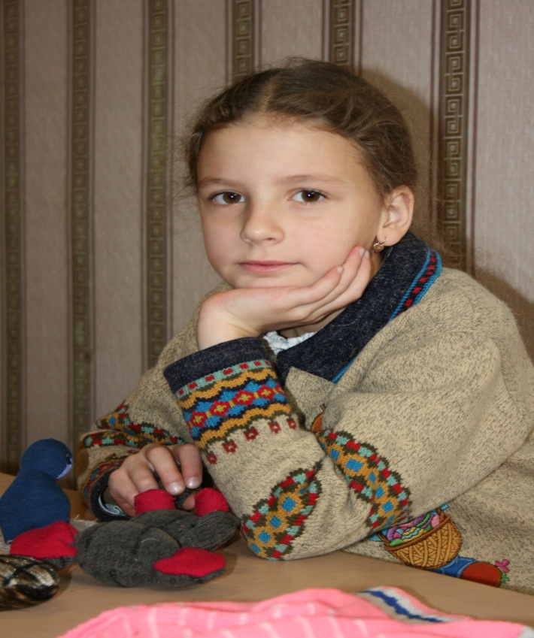
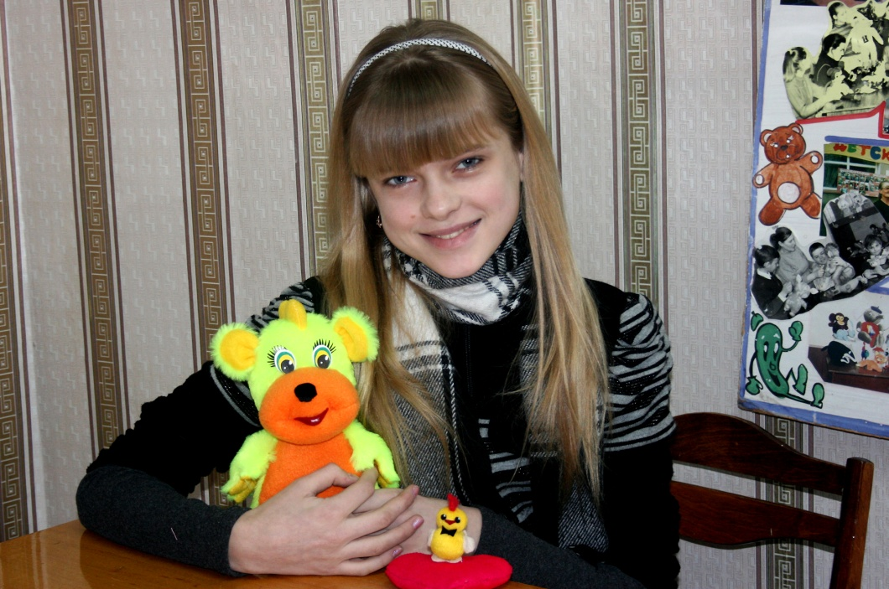
фотоальбом

Slide 9
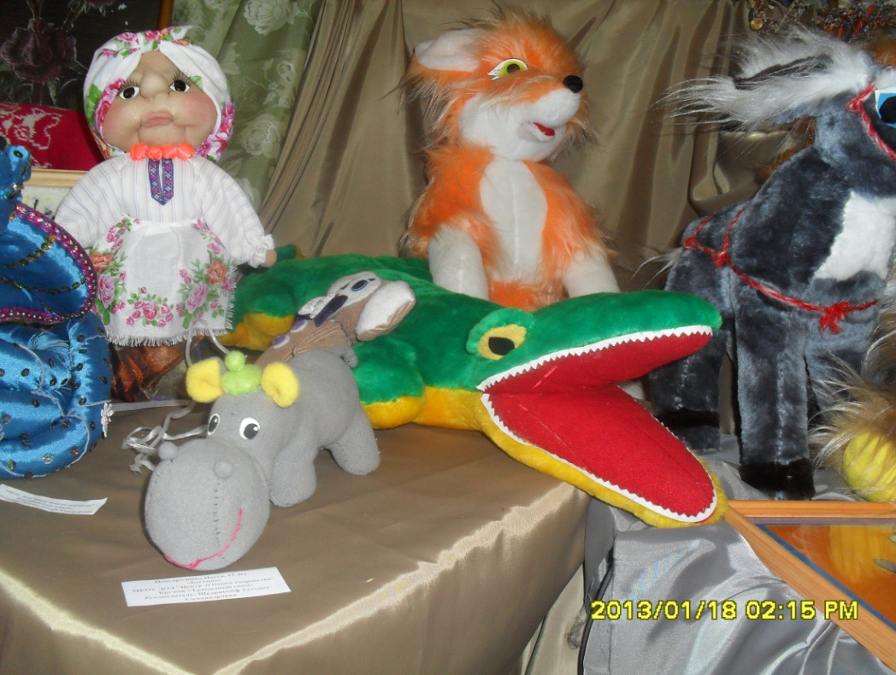
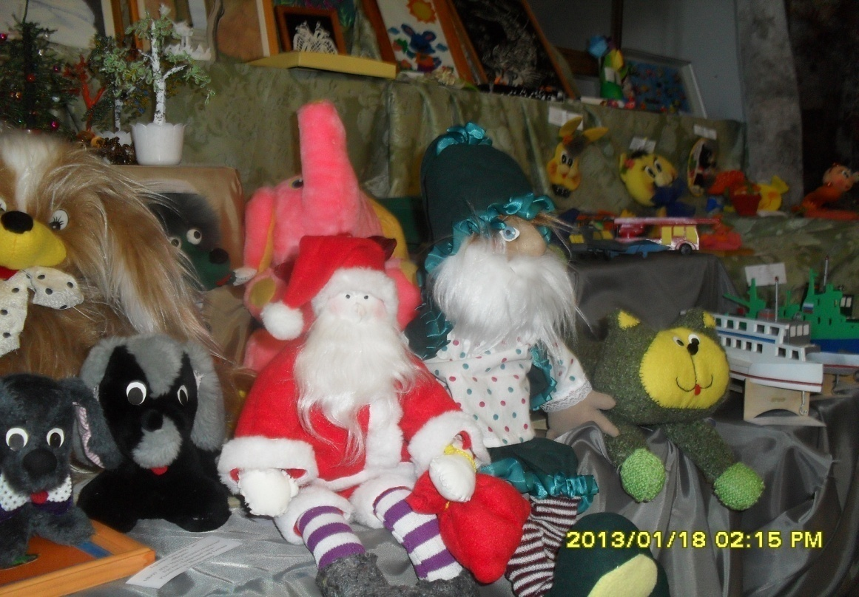

Slide 10
SCHWARZKOPF72@INBOX.RU
«Тряпичный гном»

